Slide 1

上海外国语大学实验室安全教育课程学习手册
服务支持：超星集团

Slide 2
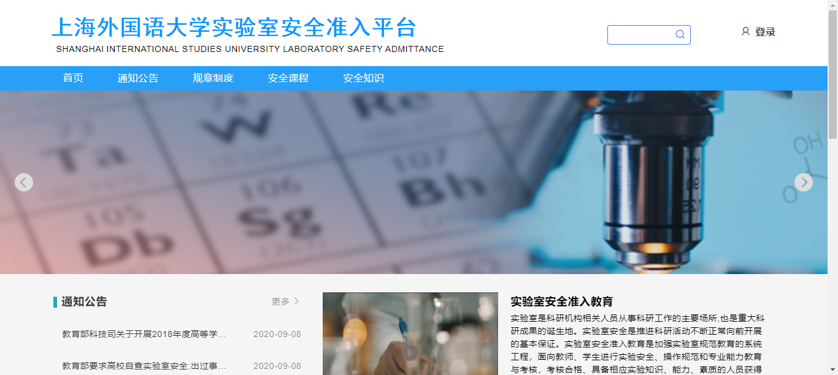
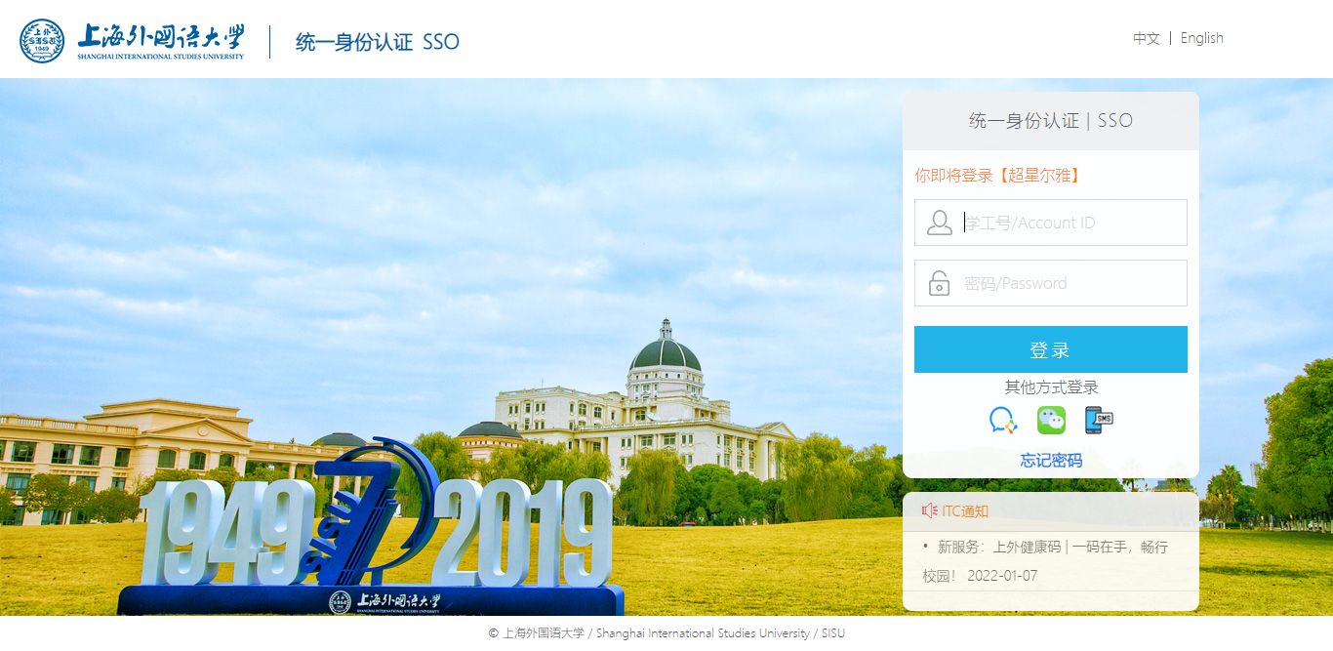
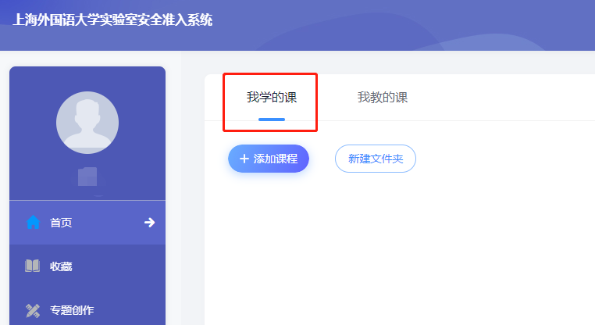
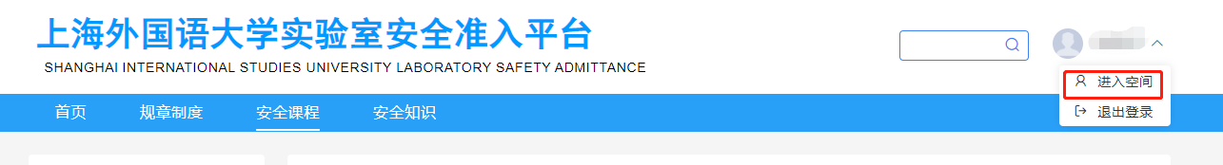
网页端登录 第一次登陆用网页端登陆
电脑端
浏览器输入网址： https://sisulas.mh.chaoxing.com/
点击”登陆”用统一身份认证账号密码登陆后，点击“进入空间”,找到“我学的课”

Slide 3
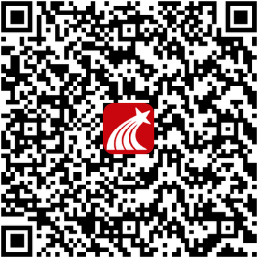
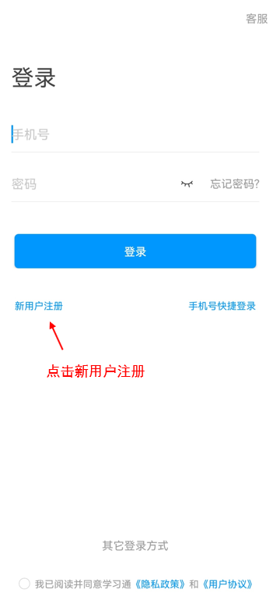
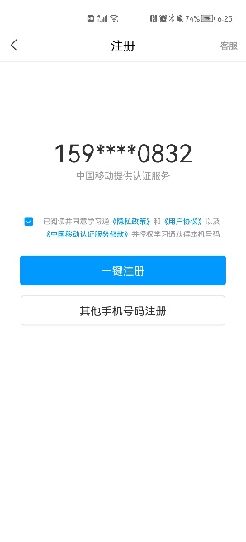
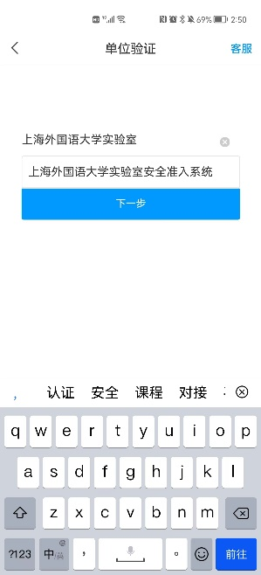
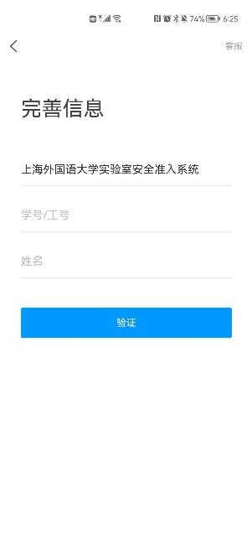
手机上下载并安装学习通APP：
扫描右方二维码或在手机应用市场中搜索“学习通”进行下载。
移动端登录
手机端
登录方式：点击新用户注册，手机号注册登录后（学校/单位 : 输入并选择下拉提示的上海外国语大学实验室安全准入系统（或单位UC码187227）；完善信息账号：工号、学号； 姓名）。
如果已在电脑端登录并绑定手机号，则可直接使用手机号登录。
输入手机号 获取验证码 设置密码
输入上海外国语大学实验室安全准入系统
并点击选择下拉提示学校
绑定：学号/工号 姓名

Slide 4
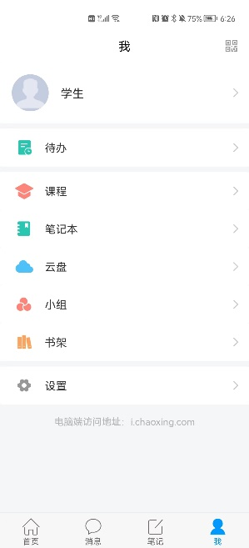
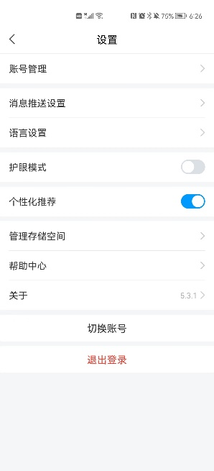
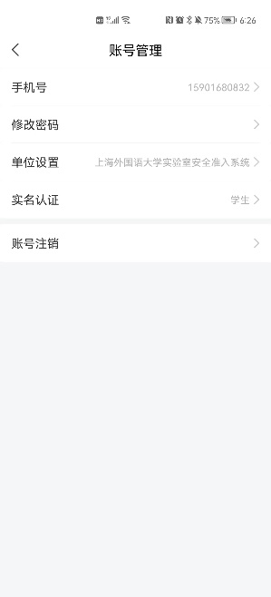
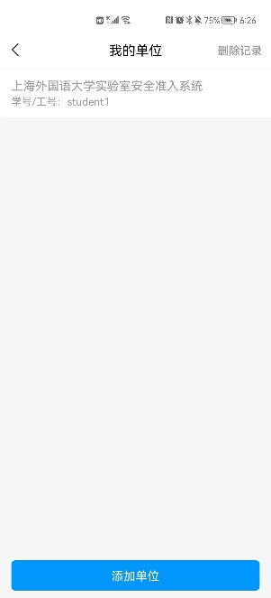
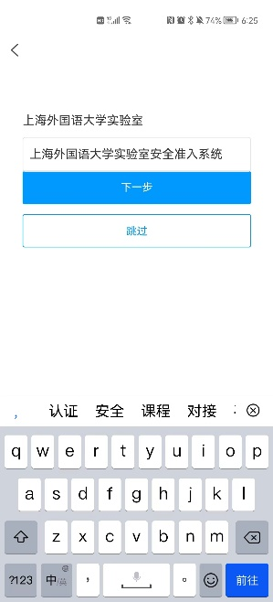
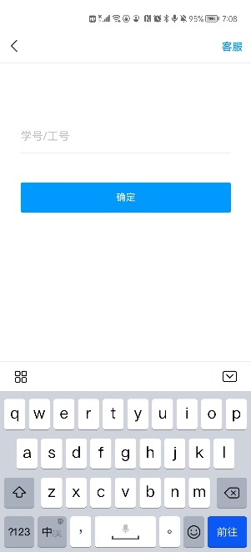
若手机号已注册认证过，添加新认证的流程如下：先完成登陆
移动端登录
手机端
添加认证：我—设置—账号管理—单位设置—添加单位——（学校/单位 : 输入并选择下拉提示的上海外国语大学实验室安全准入系统（或单位UC码187227）；完善信息账号：工号/学号； 姓名）。
输入上海外国语大学实验室安全准入系统
并点击选择下拉提示学校
设置——账号管理
单位设置—添加单位

Slide 5
目录
CONTENT
PC端报名
PC端学习
移动端报名
移动端学习

Slide 6

01
PC网页端报名

Slide 7
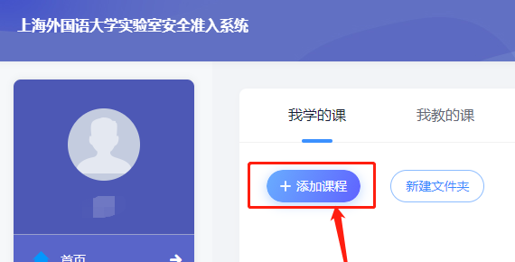
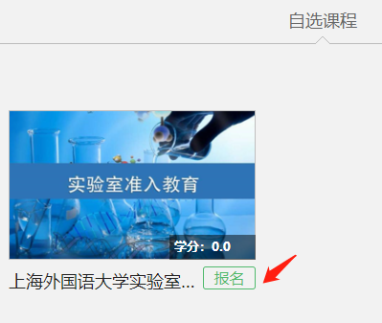
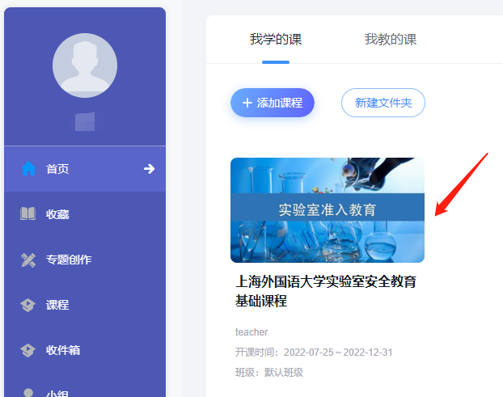
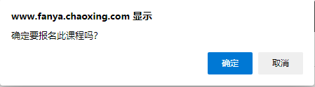
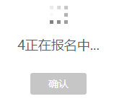
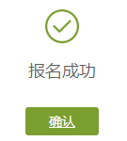
首页-我学的课，添加课程，选择“上海外国语大学实验室安全教育课程” 点击“报名”，“确定”报名，报名成功，在“我学的课”中显示该课程。

Slide 8
02
PC网页端学习

Slide 9
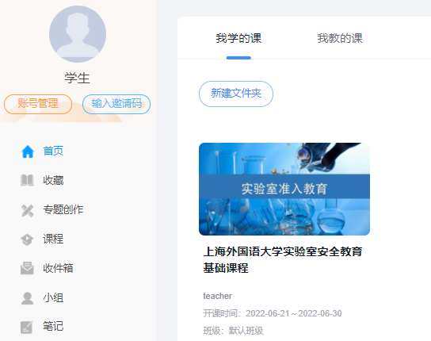
1、首页-我学的课，点击进入课程，既可开始学习
课程封面有学习时间提示

Slide 10
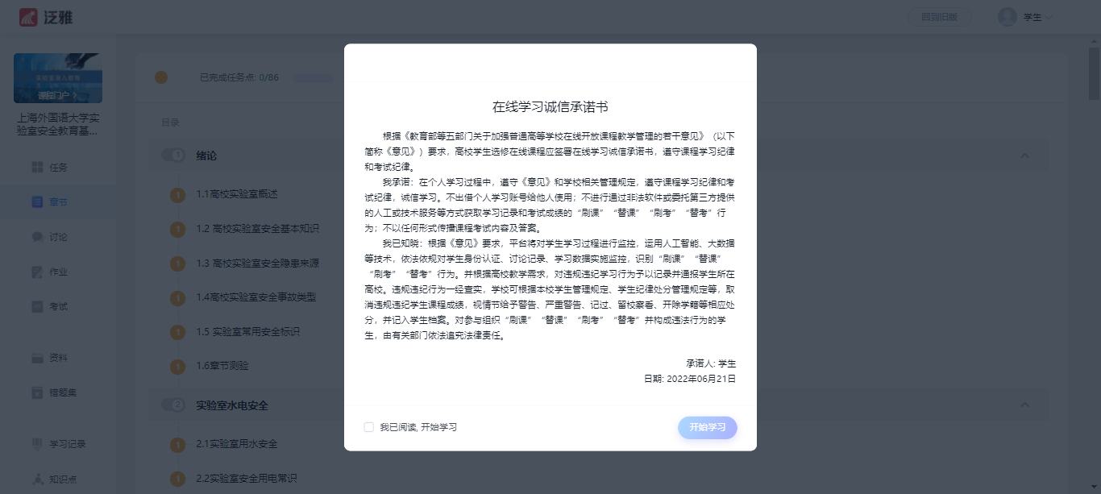
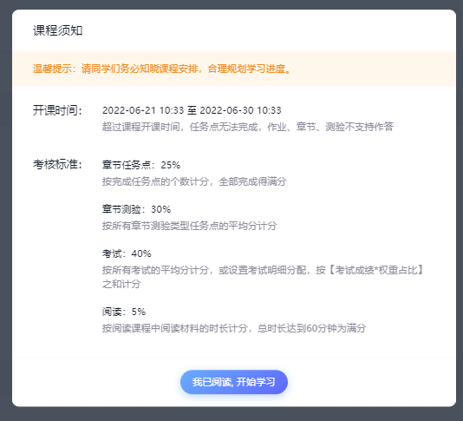
2、第一次进入课程，首先签署：在线学习诚信承诺书，阅读课程须知

Slide 11
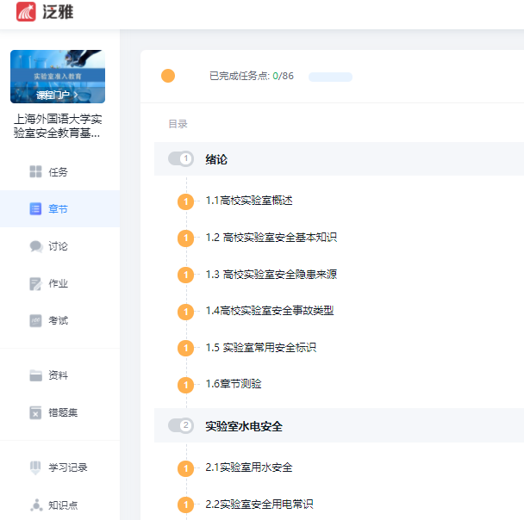
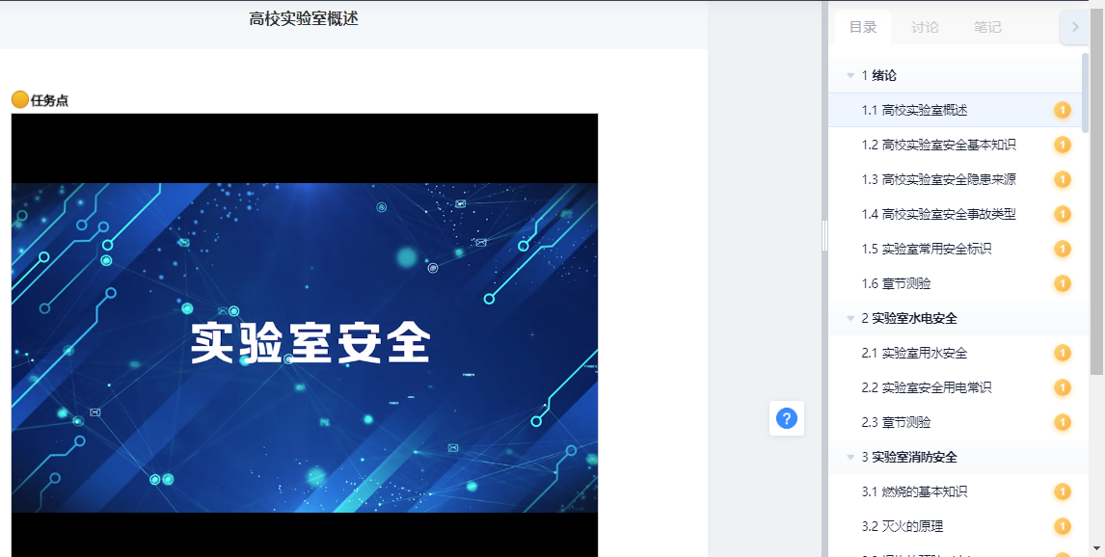
3、进入课程-章节-选择章节—学习对应的视频任务点
提示课程任务点总数及已完成的数量
观看视频第一次观看不可以拖拽、不支持后台播放

Slide 12
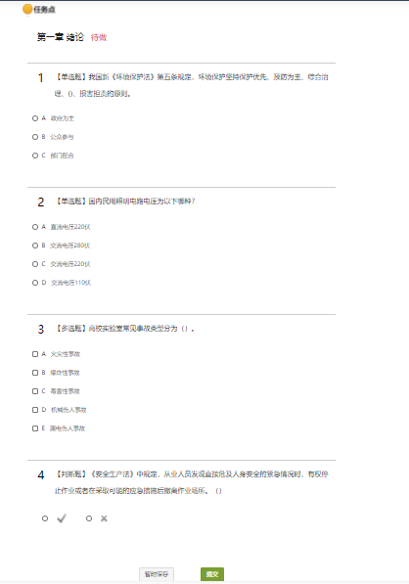
4、进入课程-章节-选择章节—作答每个小节的测验任务点
提示课程任务点总数及已完成的数量
作答测验，最终提交才能完成该任务点

Slide 13
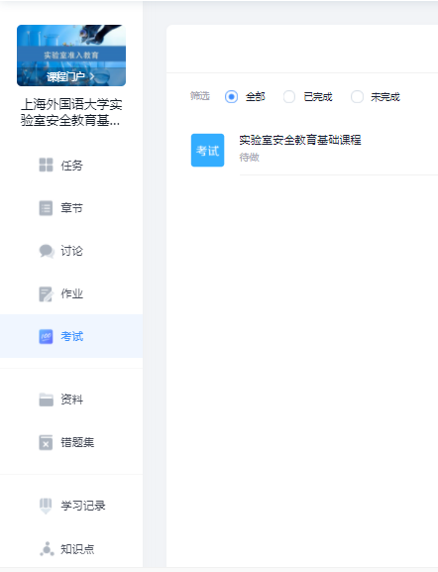
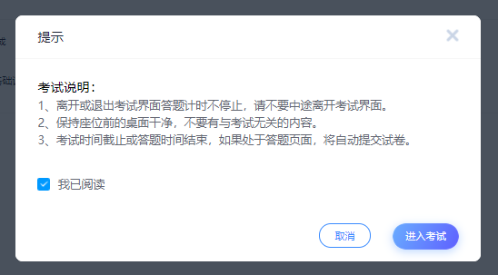
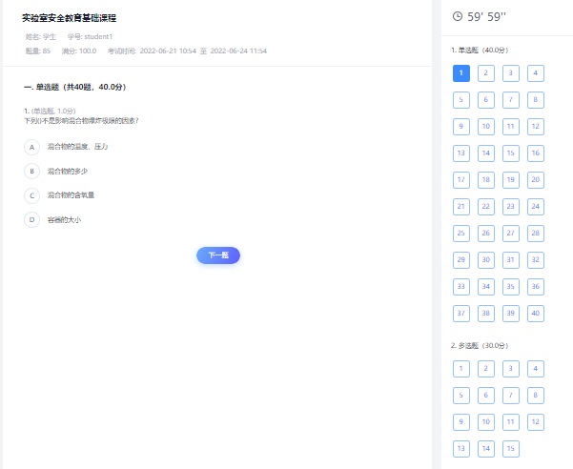
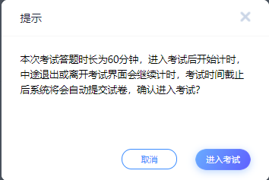
5、课程-考试，进入考试，在倒计时内完成并提交考试

Slide 14
03
移动端选课

Slide 15
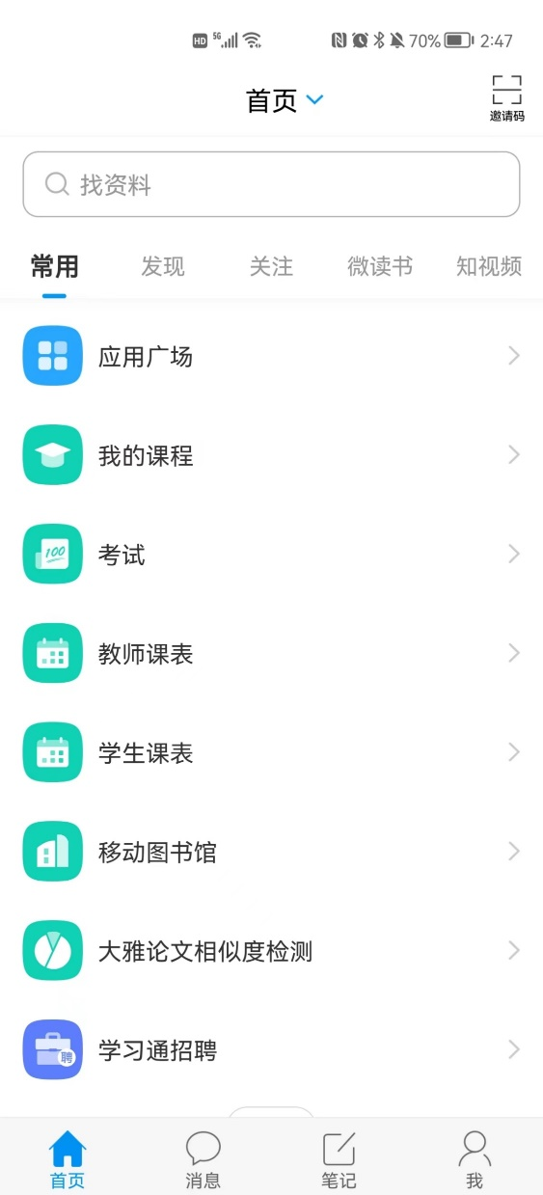
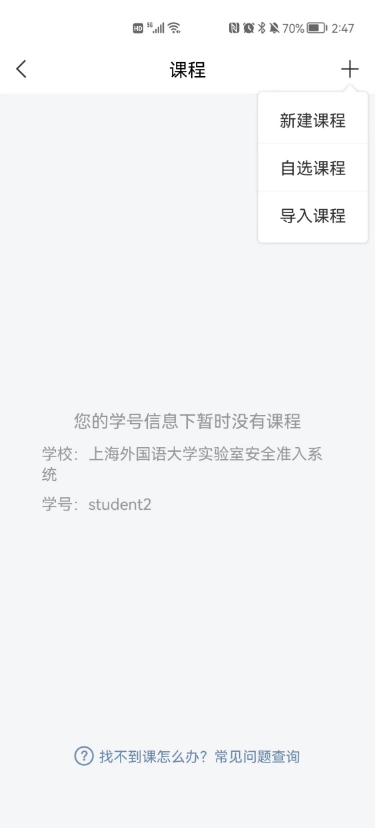
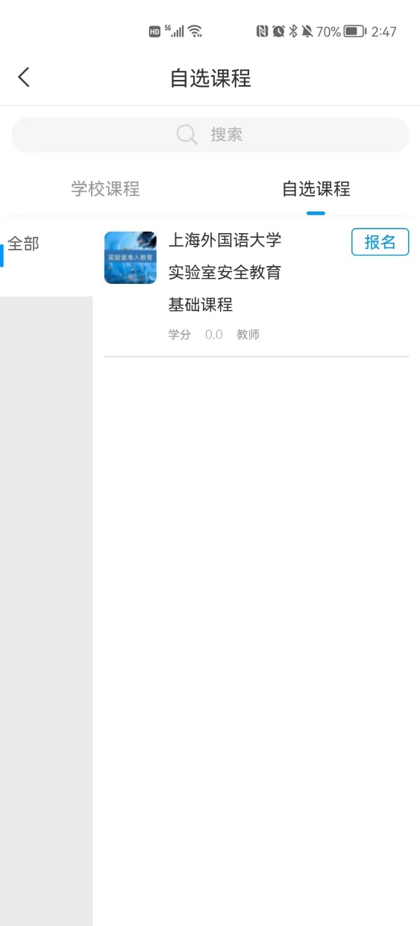

报名课程
我的课程—右上角+号，自选课程—找到课程—点击报名
按钮上的数字：代表未完成任务点的个数

Slide 16
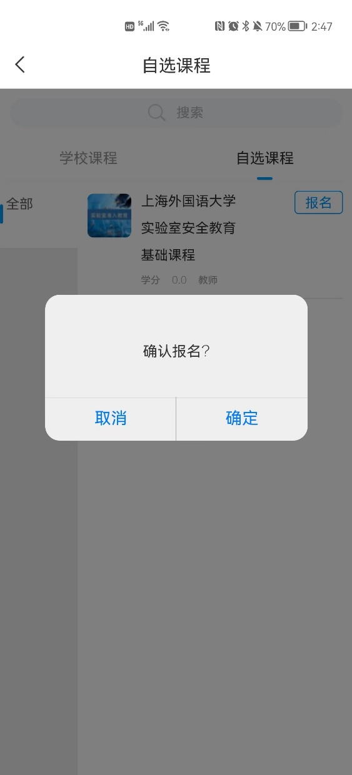
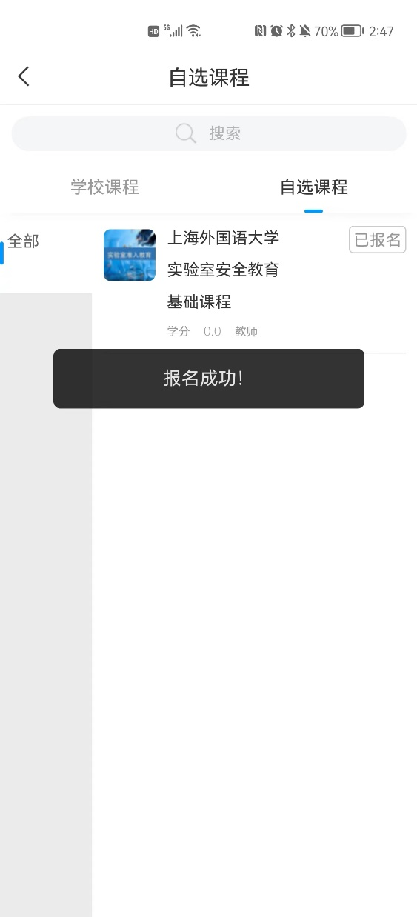
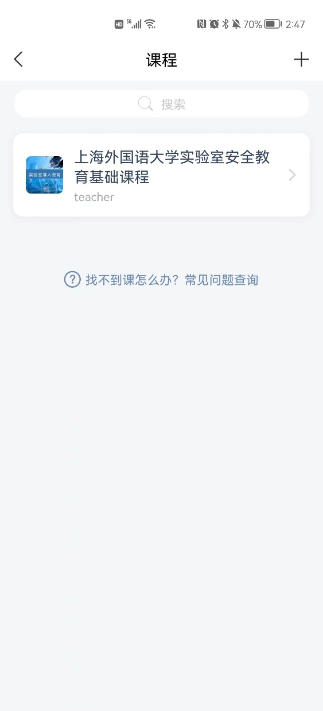
报名课程
我的课程—右上角+号，自选课程—找到课程—点击报名
按钮上的数字：代表未完成任务点的个数

Slide 17
04
移动端学习

Slide 18
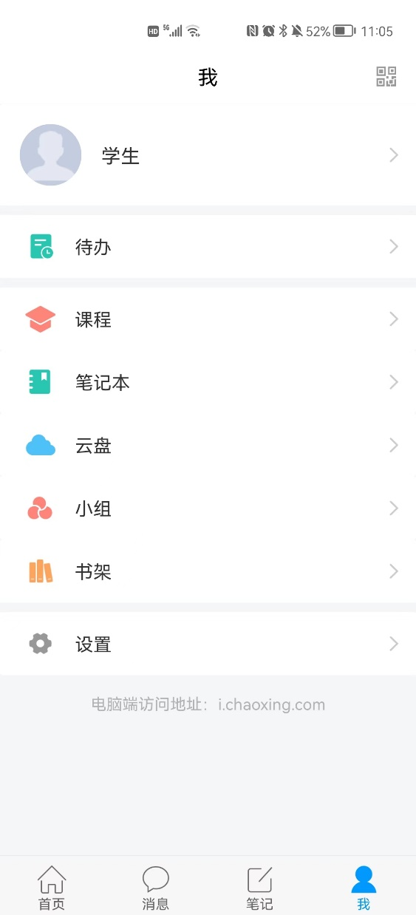
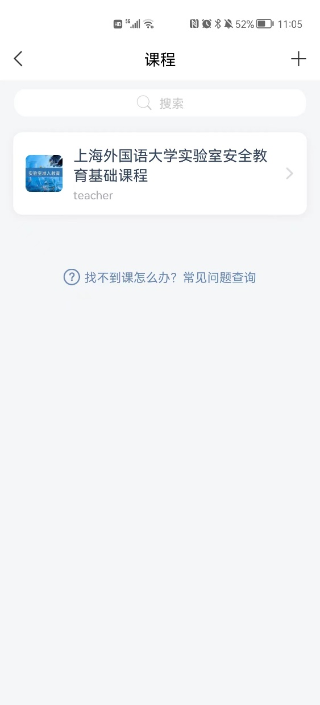
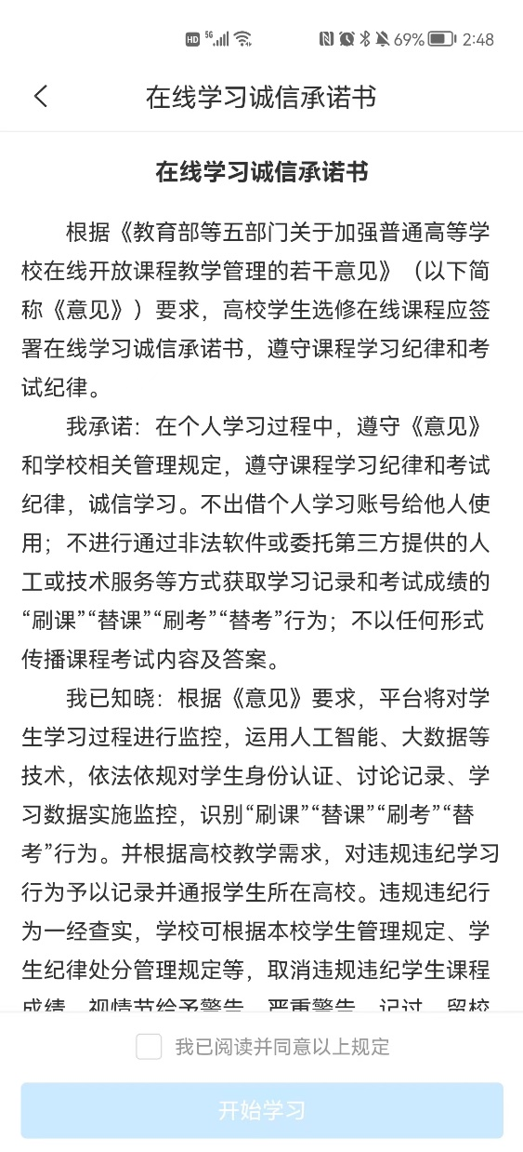
课程在线学习
我-课程-点击进入课程
阅读并同意在线学习诚信承诺书
阅读课程须知

Slide 19
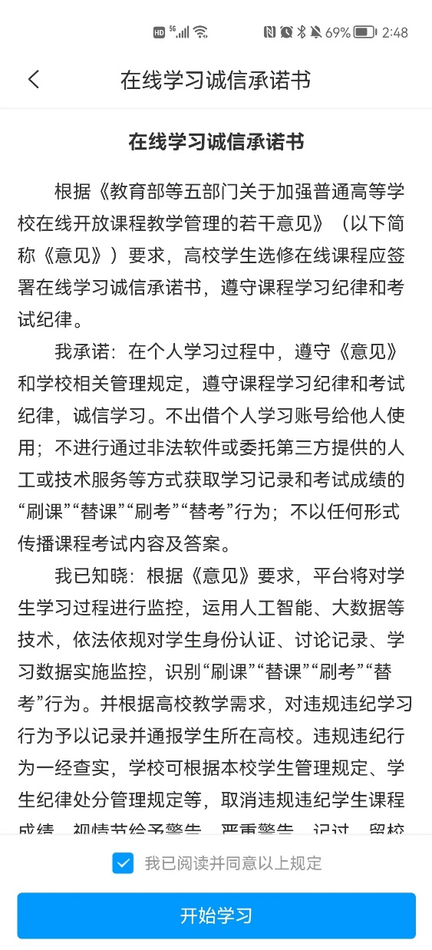
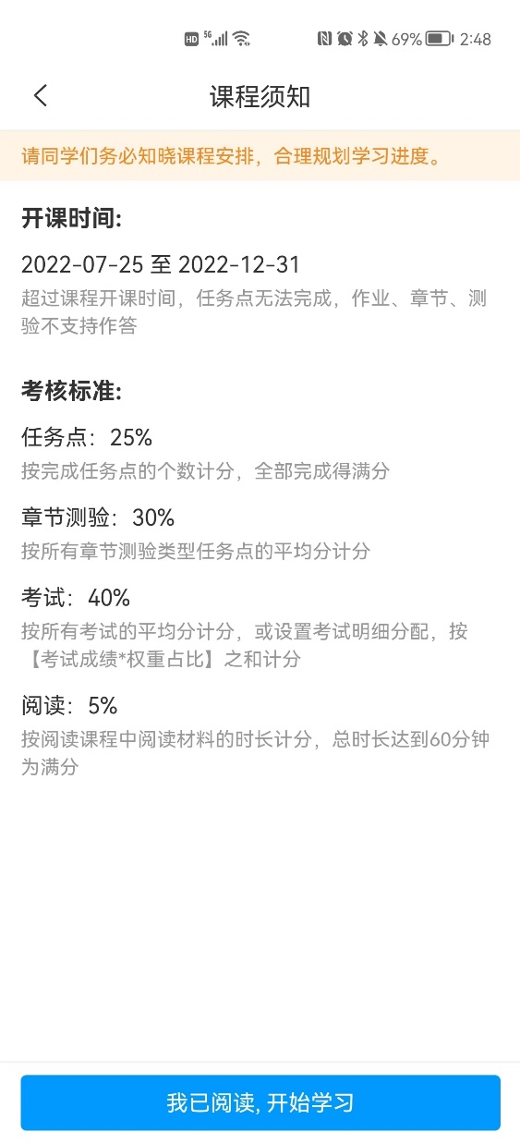
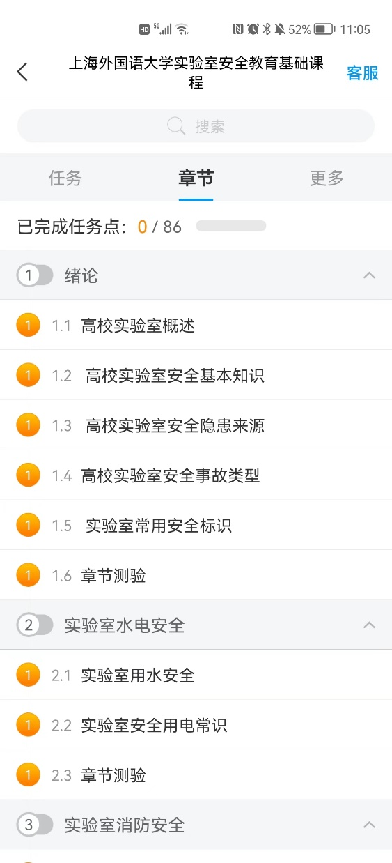
课程在线学习
任务点：视频和章节测验
橙色按钮：有未完成的任务点，完成后变成绿色
按钮上的数字：代表未完成任务点的个数

Slide 20
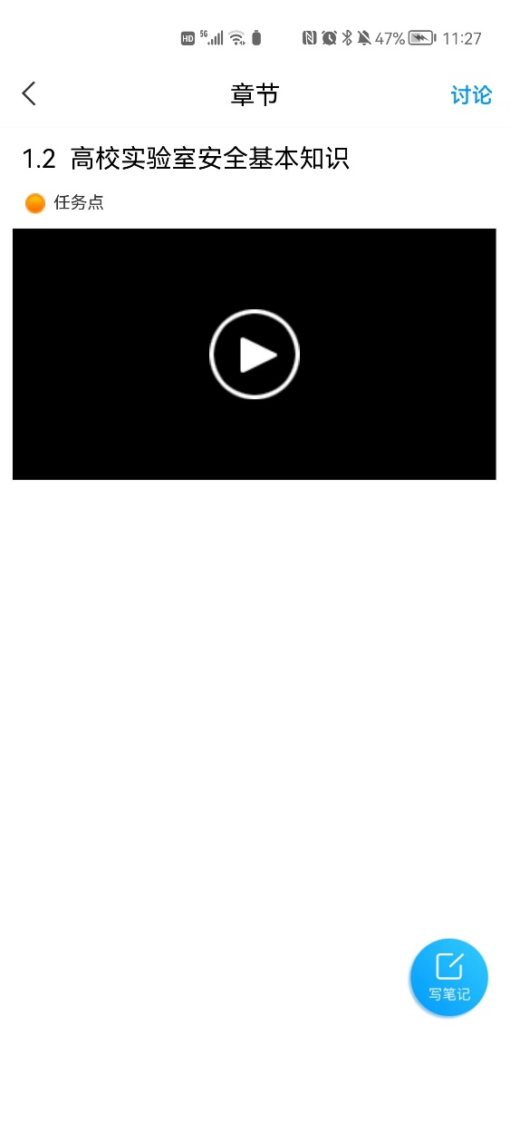
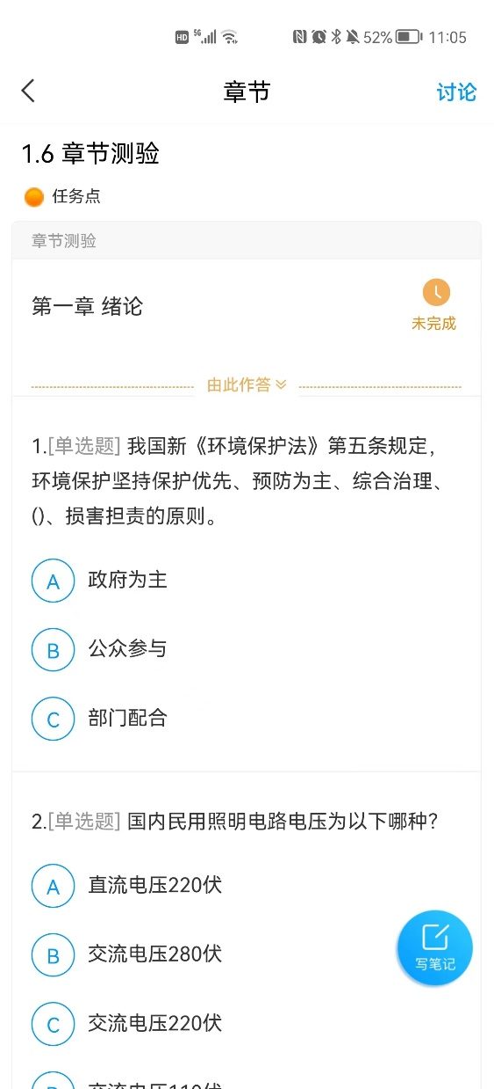
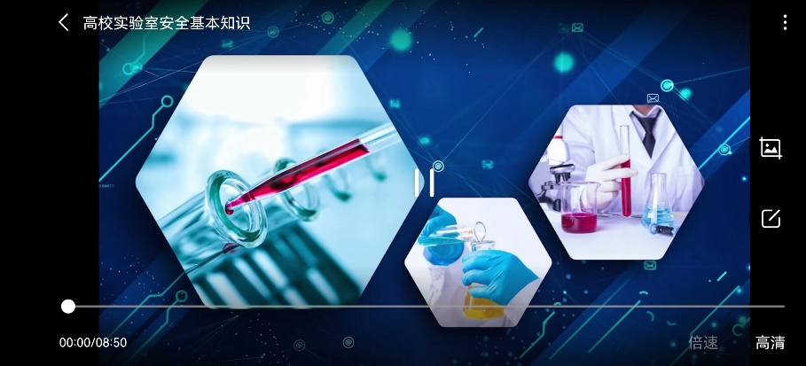
课程在线学习
看视频时：
1：第一次视频不可以拖拽。
2：中间会跳出题目，答对才能继续观看
3：视频不支持后台播放。
章节测试：
1：是任务点，必须完成
2：做错会影响成绩
3：暂时保存：可以保留答案，后续修改
4、 提交作业：只有提交作业，这个任务点才算完成，才会计入分数
务必提交作业

Slide 21
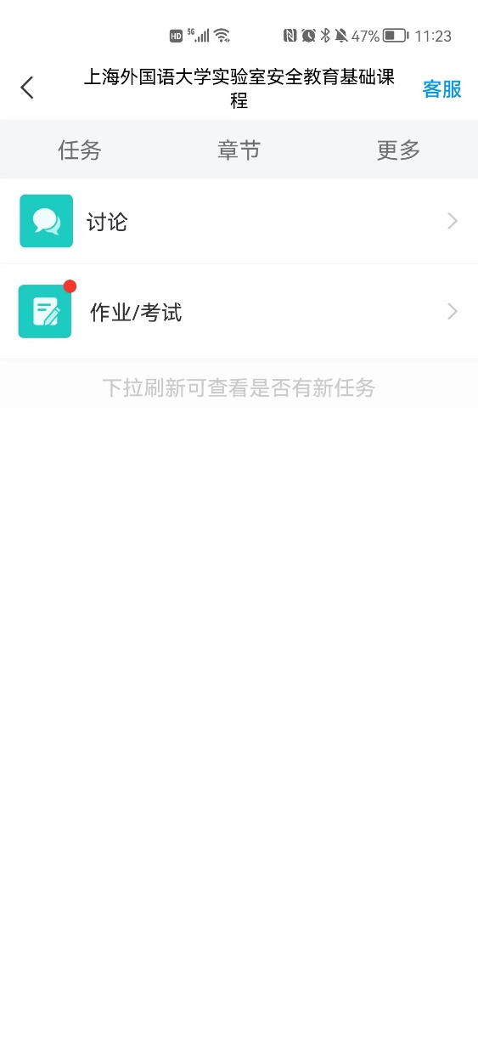
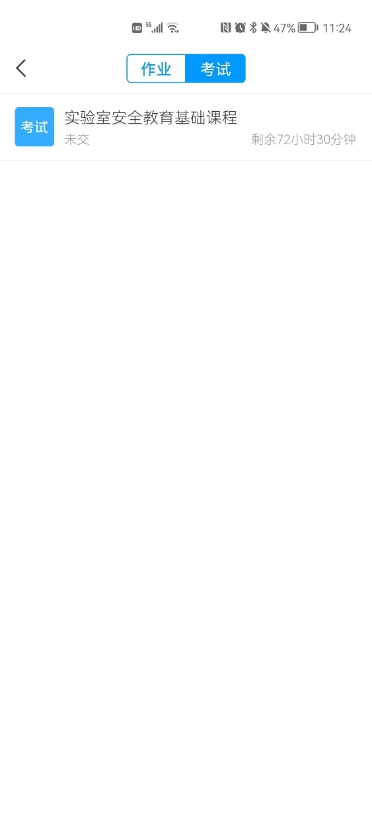
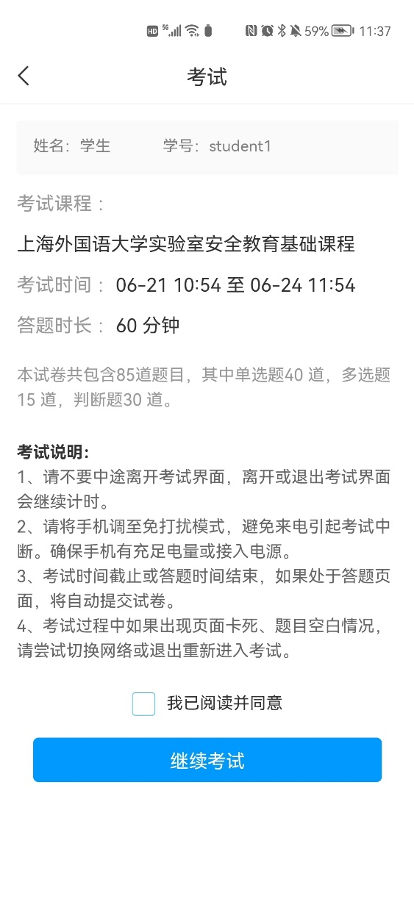
课程在线考试
考试：
1、任务点完成90%
2、60分钟内完成所有题目
3、考试时间完成学习任务90%即可参与考试
截止
考试开始，要在倒计时时间内完成考试，到时间会自动交卷的。

Slide 22
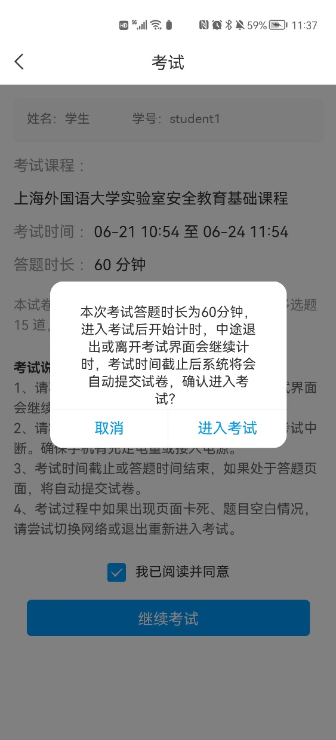


课程在线考试

Slide 23


课程进度等查询

Slide 24
Thanks

